Slide 1
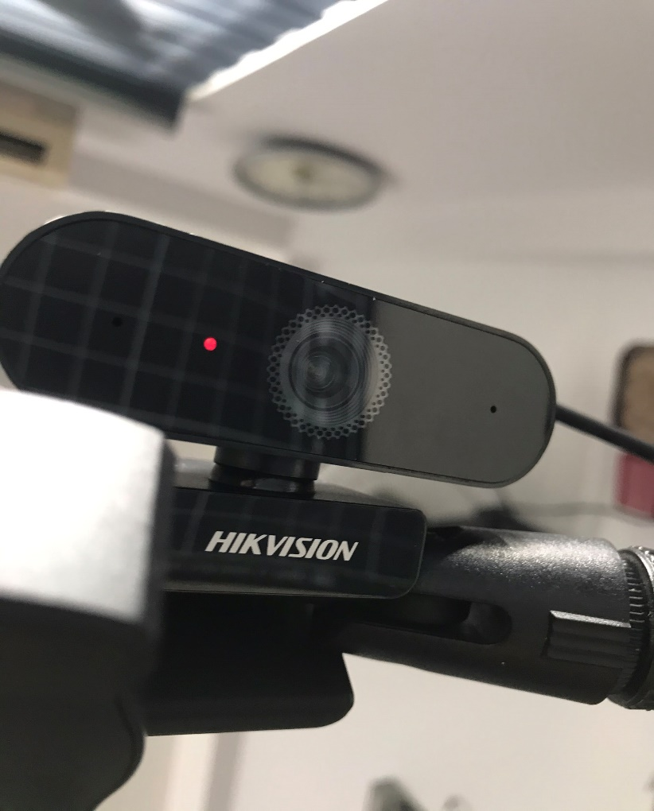
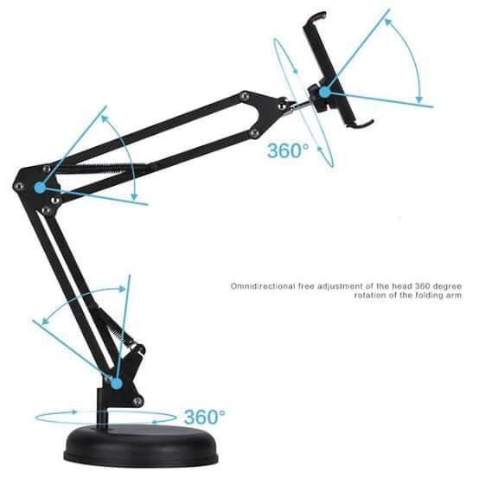
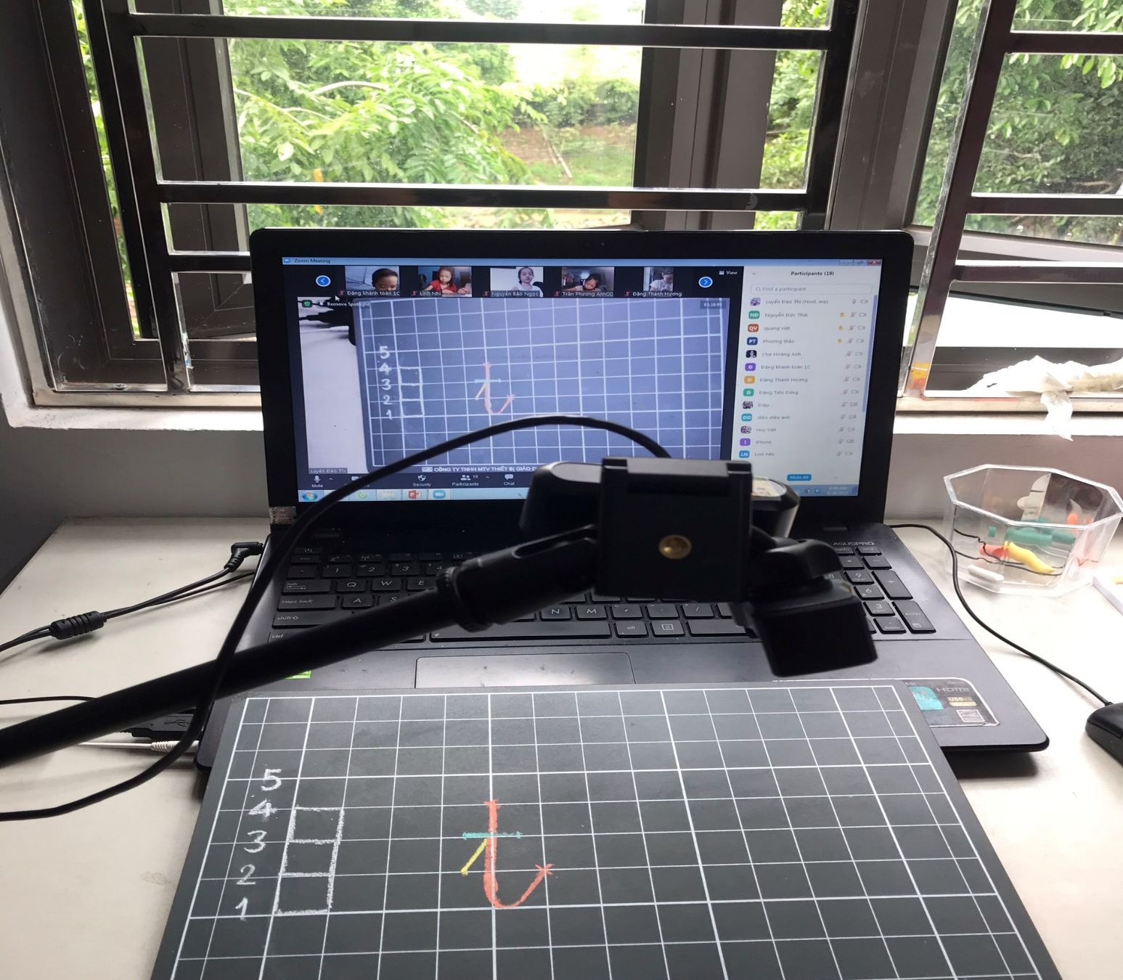
Các phần mềm
dạy học trực tuyến: zoom, teams
Thiết bị và ĐDDH: Máy tính,webcam,bảng, phấn
GIÁO VIÊN
Học liệu: ppt, video viết chữ, phần mềm mô phỏng chữ viết
Hướng dẫn PH& HS
sử dụng các phần mềm

Slide 2
Thiết bị:
Máy tính, điện thoại…
Các phần mềm học trực tuyến: zoom, teams
VỀ PHÍA HS:
PHỐI HỢP VỚI PHHS
Đồ dùng học tập:
Bảng, phấn, bút, vở…
Kỹ năng học trực tuyến

Slide 3
Quan sát,
phân tích mẫu
DẠY VIẾT
Xem video
HD viết
SỬ DỤNG
CÁC THIẾT BỊ
VÀ CÁC PHẦN MỀM DẠY HỌC TRỰC TUYẾN
Quan sát GV
viết mẫu
Bảng con
CHỮA BÀI
Vở viết

Slide 4
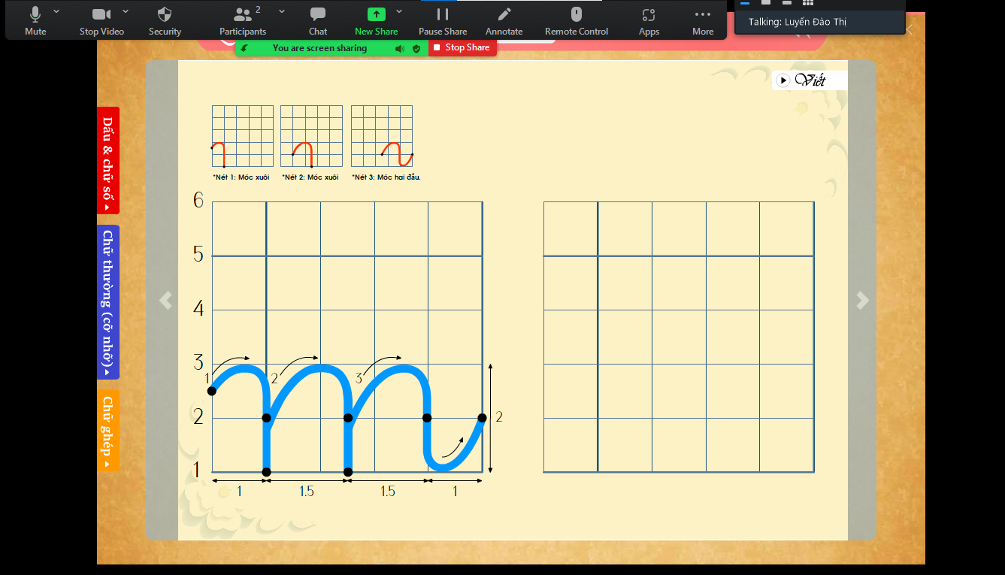
A. DẠY VIẾT
Ví dụ: Dạy bài chữ m - tiết 49- tuần 5
* Quan sát và phân tích mẫu

Slide 5
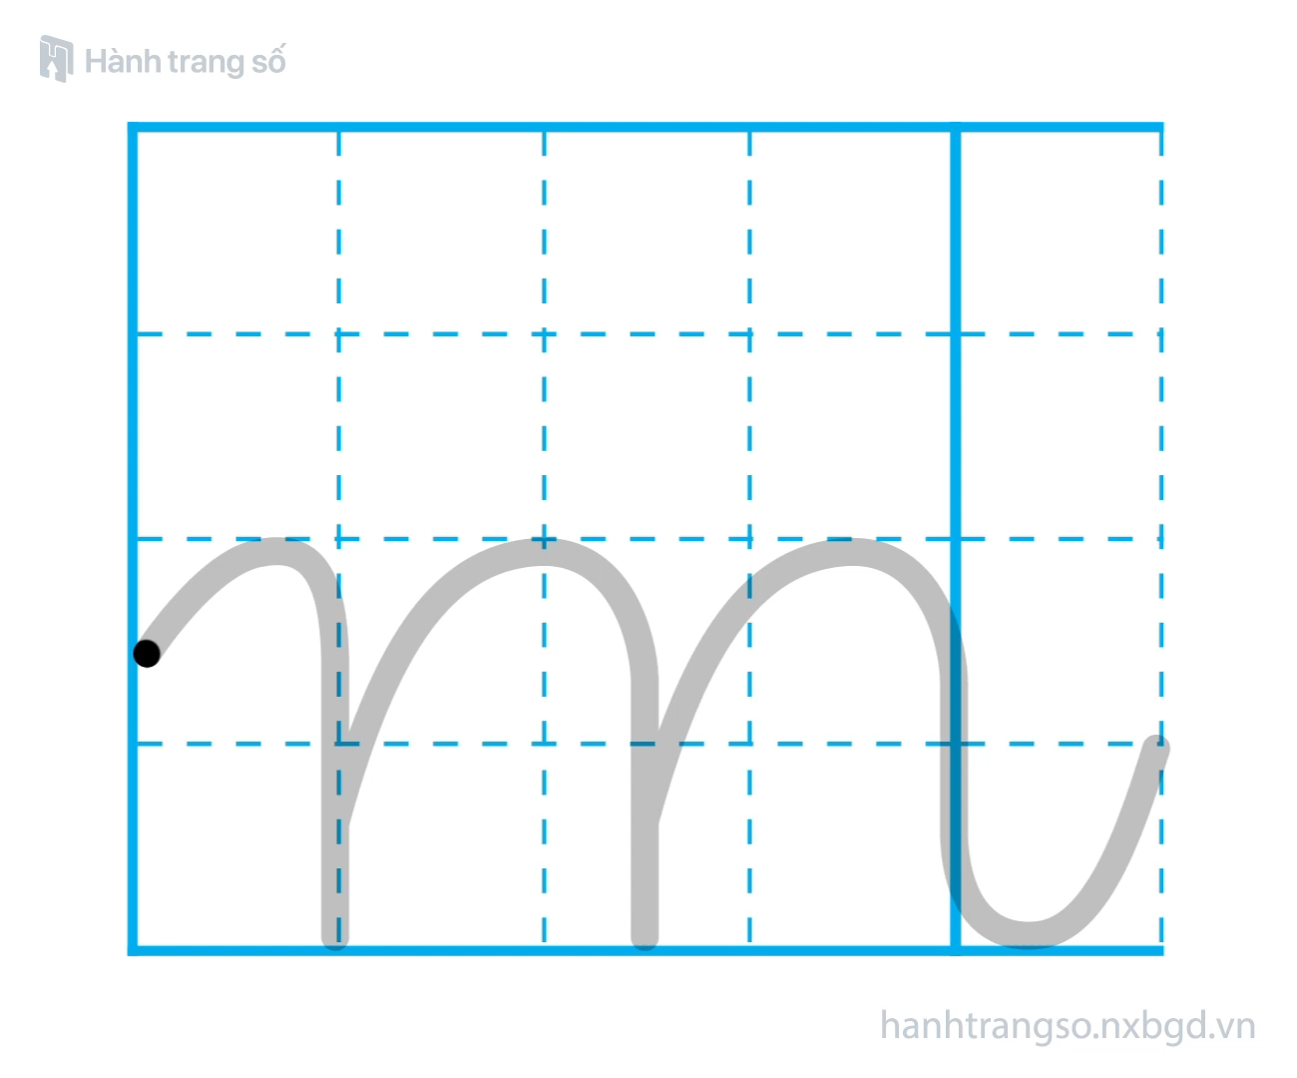
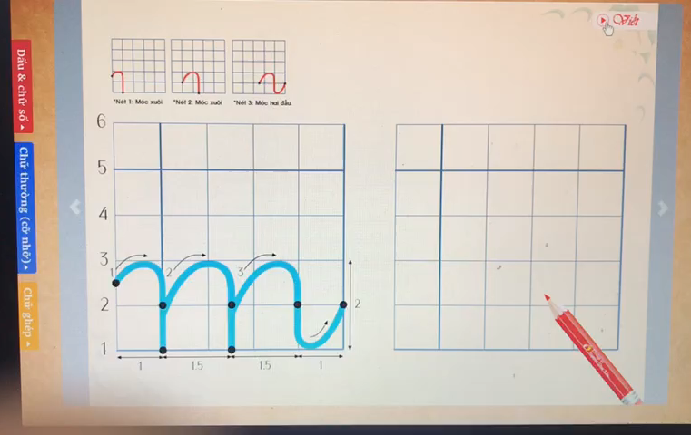
* Trình chiếu video viết mẫu

Slide 6
* Giáo viên viết mẫu

Slide 7
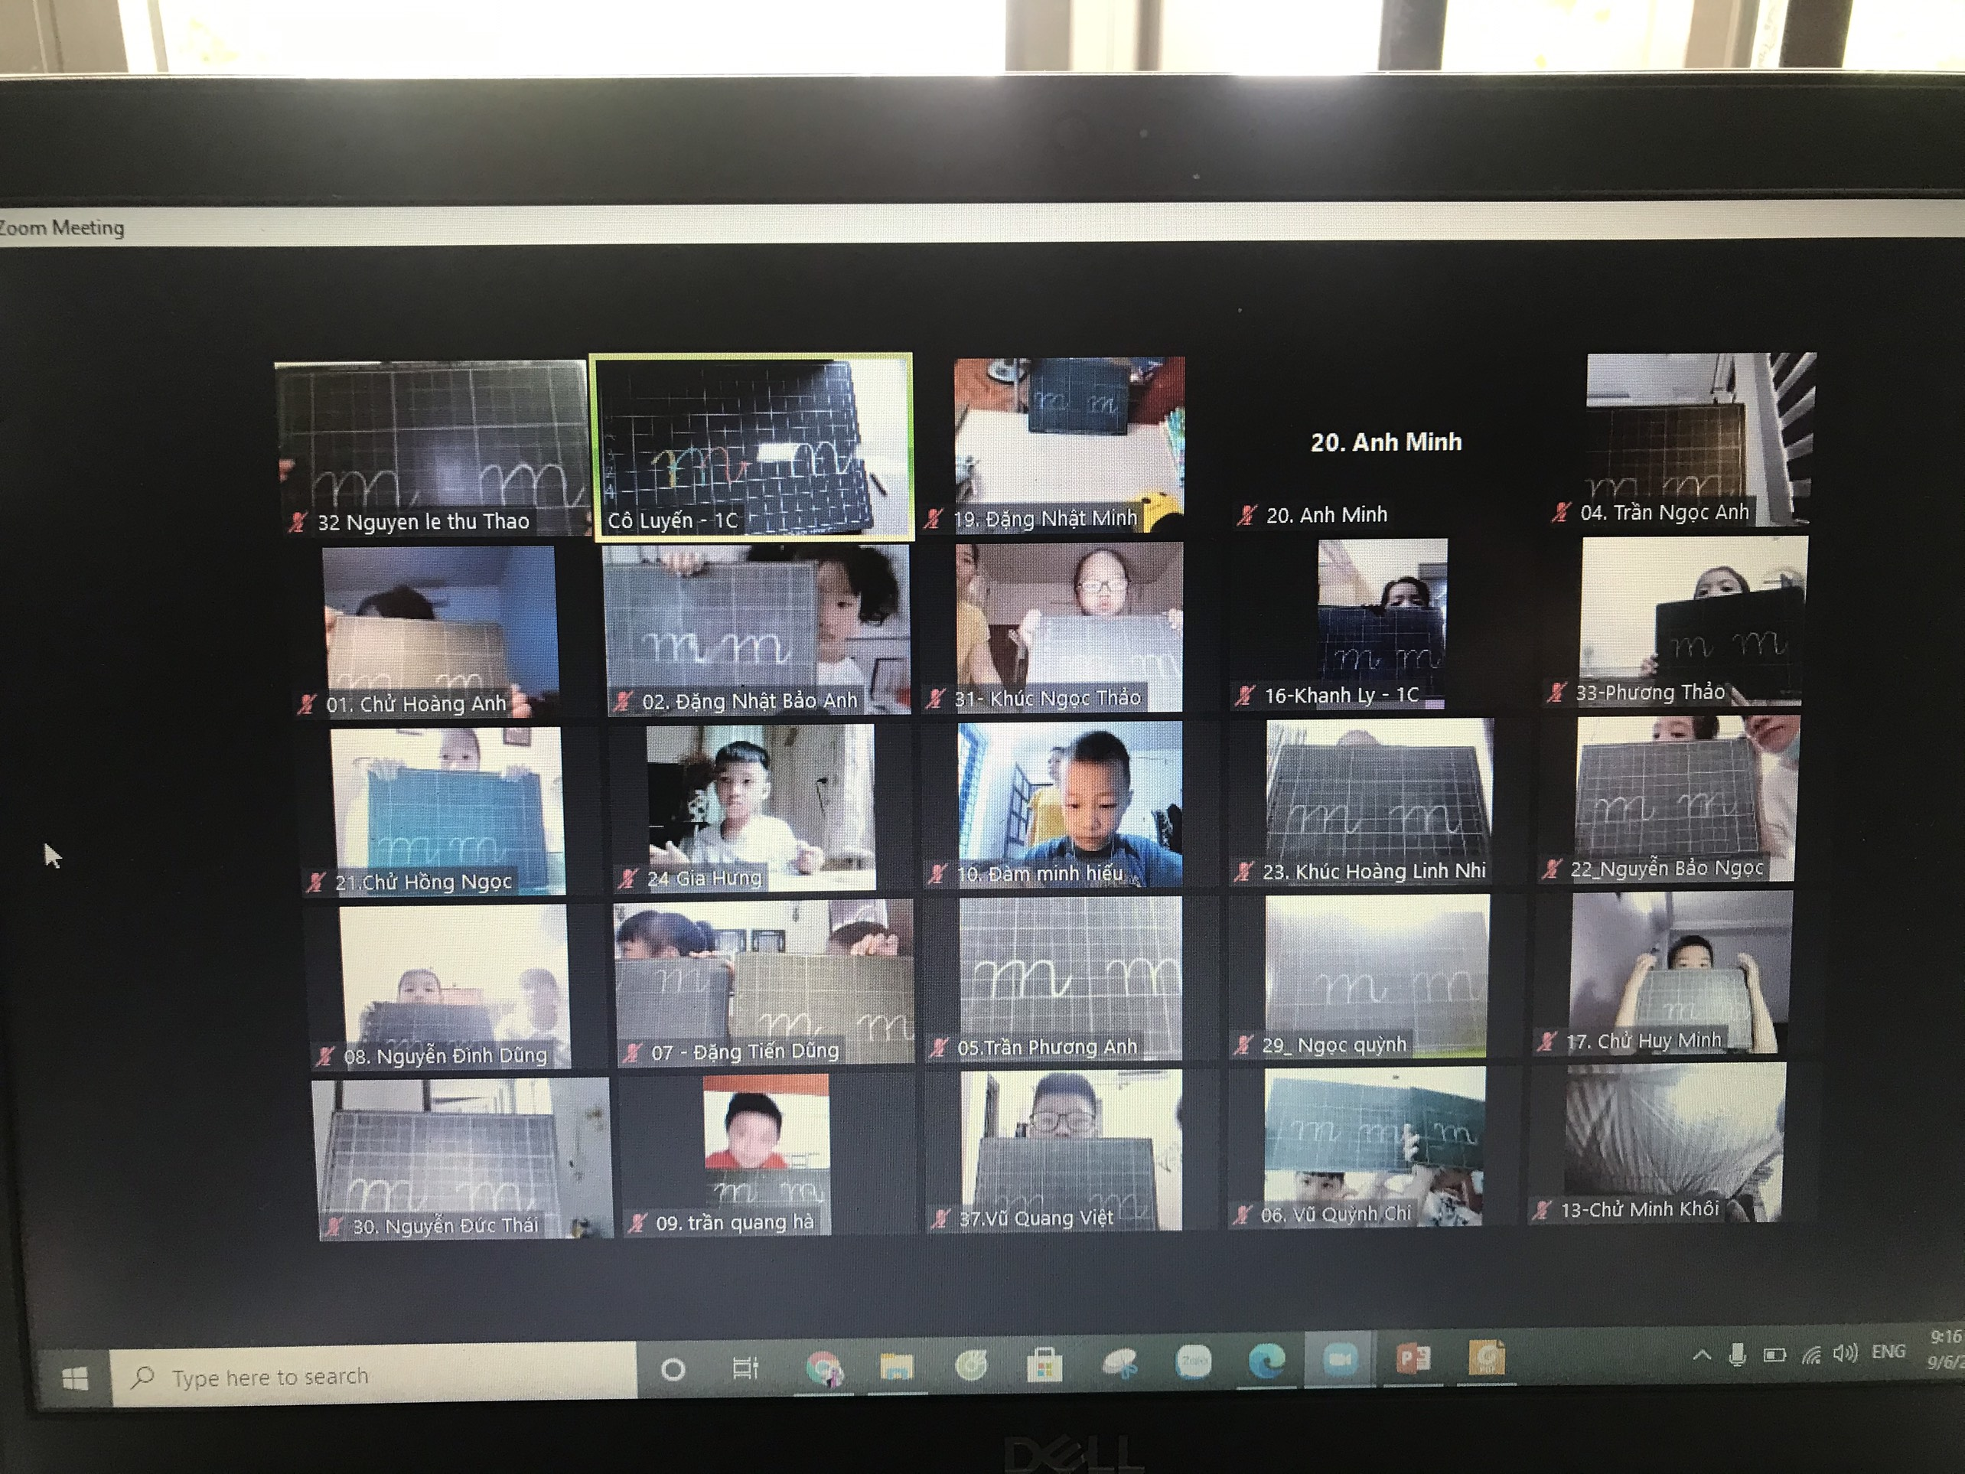

Slide 8
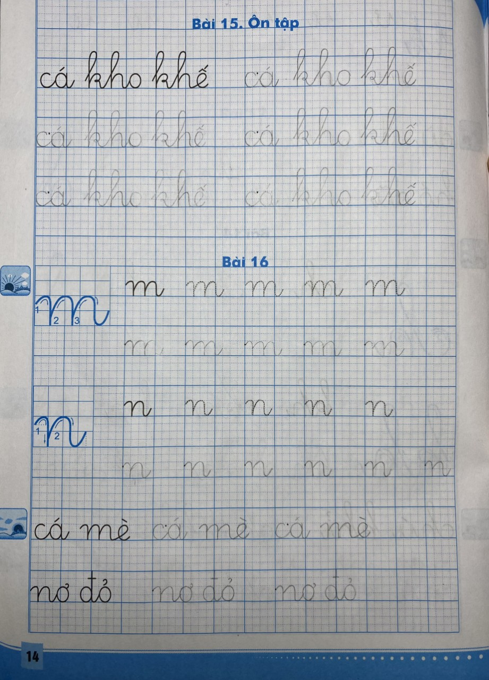
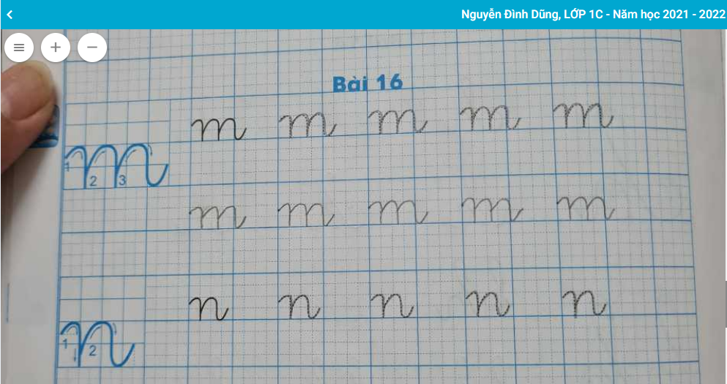
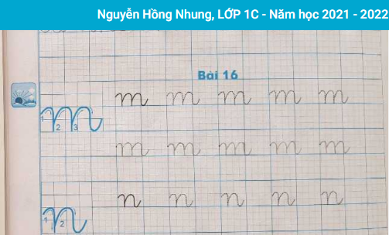

Slide 9
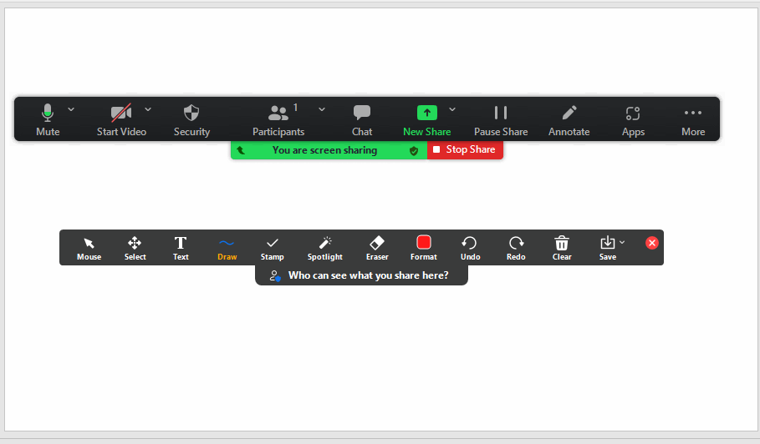
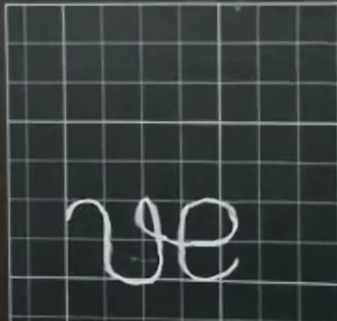
B. CHỮA BÀI
* Trên bảng con

Slide 10
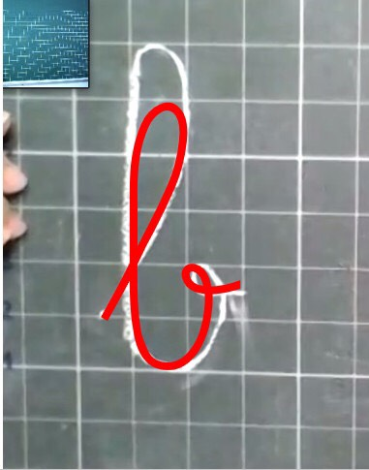
B. CHỮA BÀI
* Trên bảng con
ω≥

Slide 11
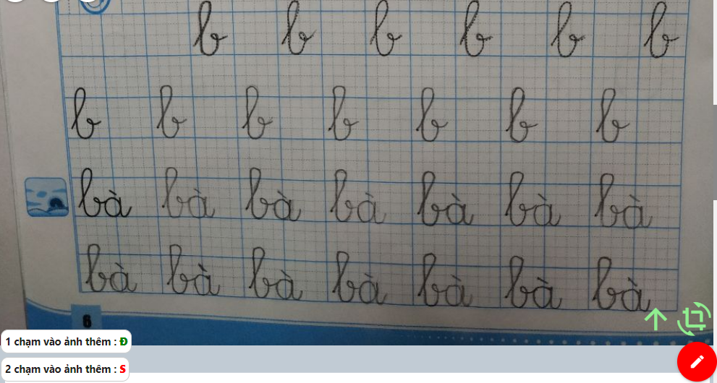
* Trên vở viết
b
b

Slide 12
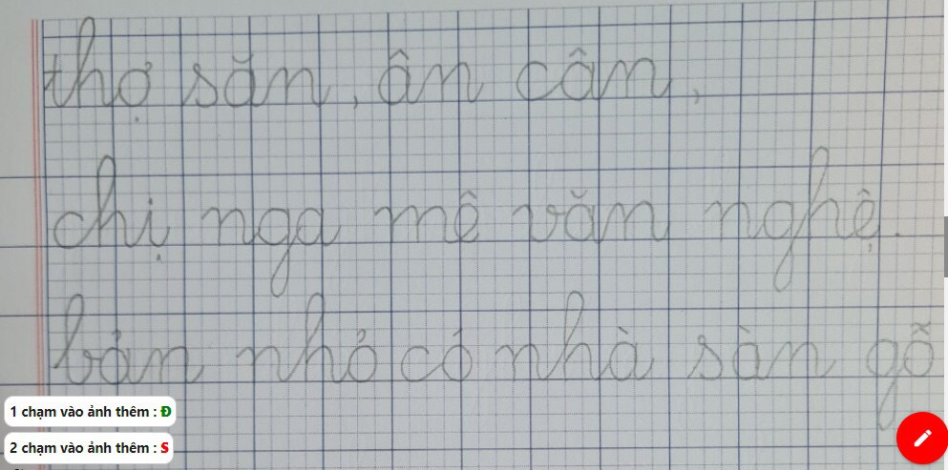
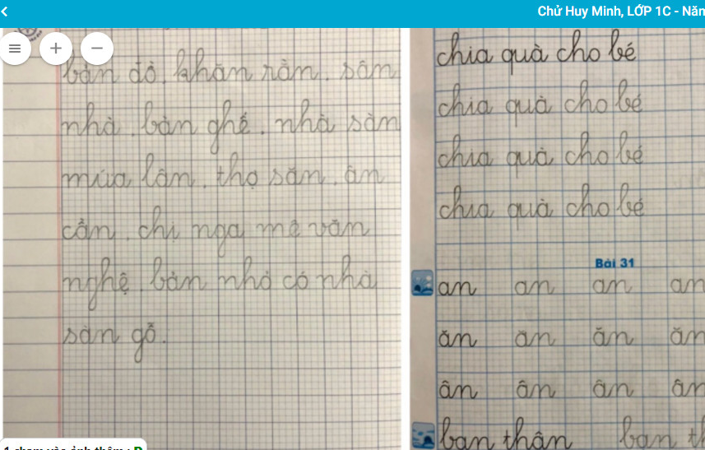
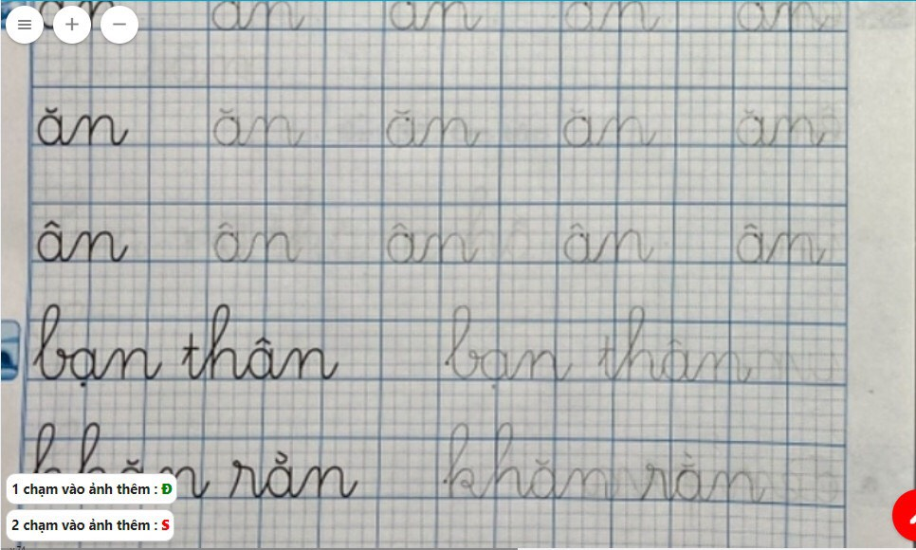
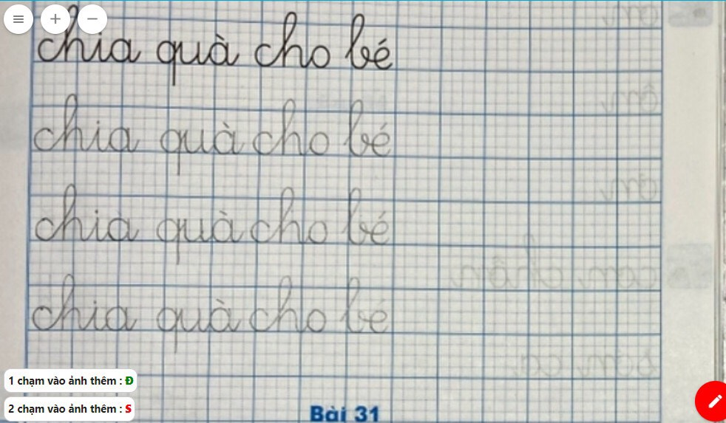

Slide 13
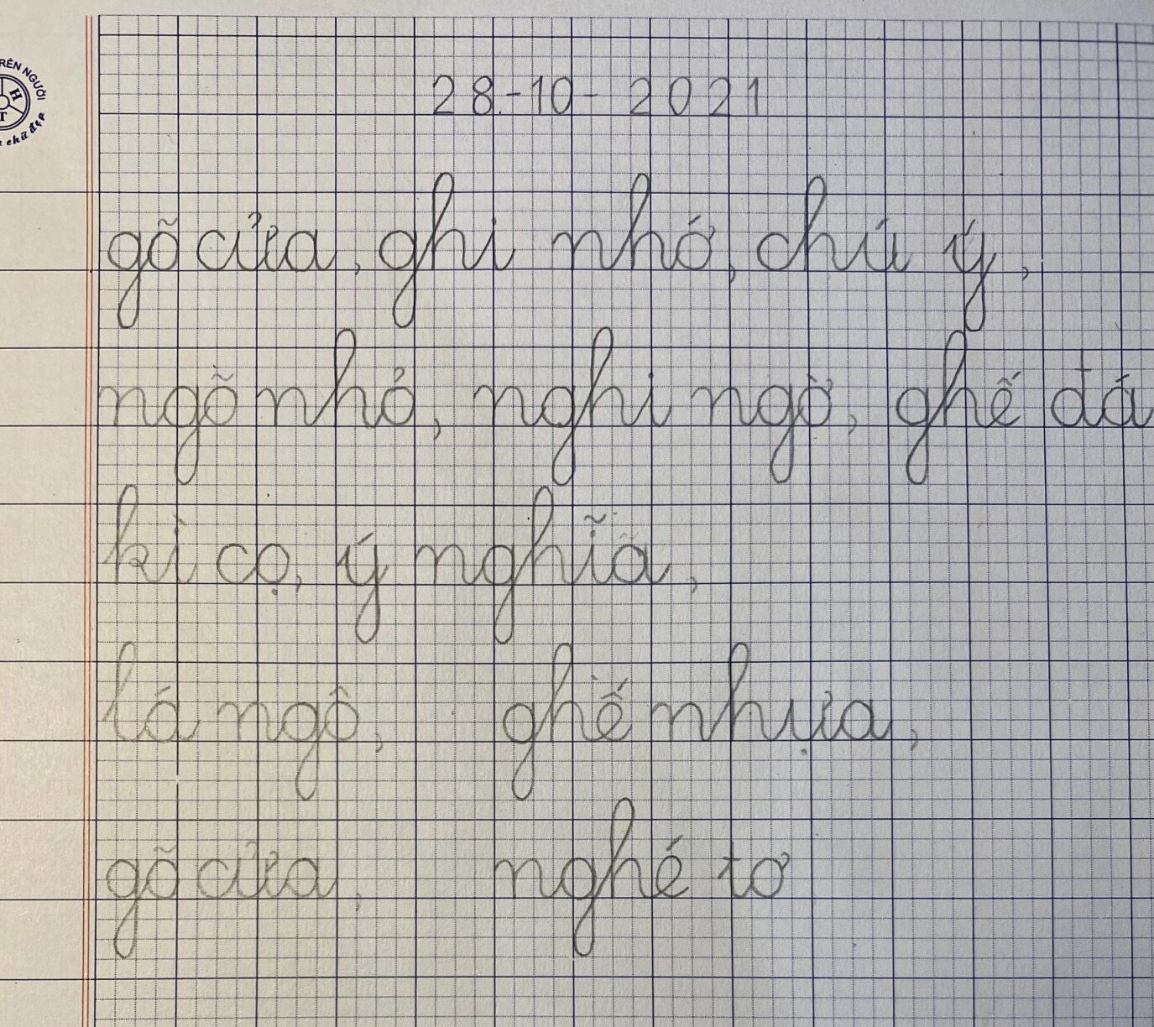
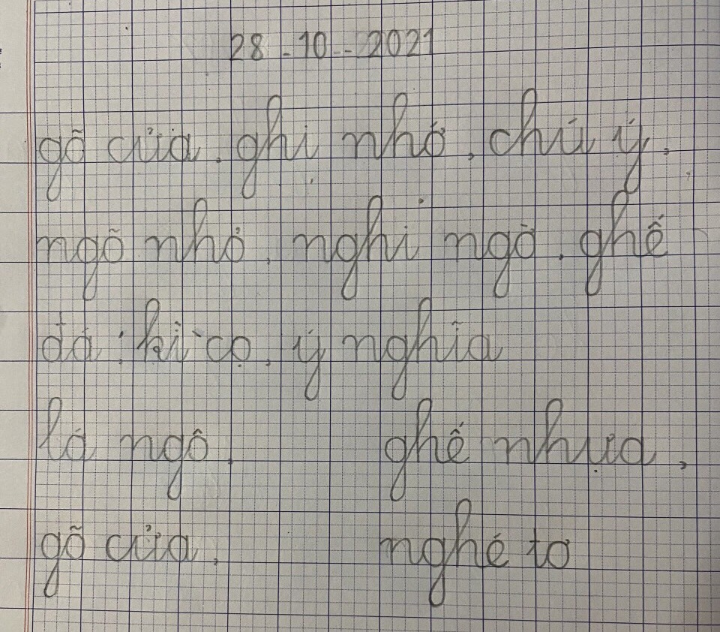

Slide 14


Kính chúc các đồng chí lãnh đạo và toàn thể các đồng chí Sức khỏe, Bình an và Hạnh phúc.

